Slide 1

CAPOLAVORO 2025
Applicazione web Black Jack - Java
Sebastian Mastrelli - 5E INFO - Torricelli

Slide 2
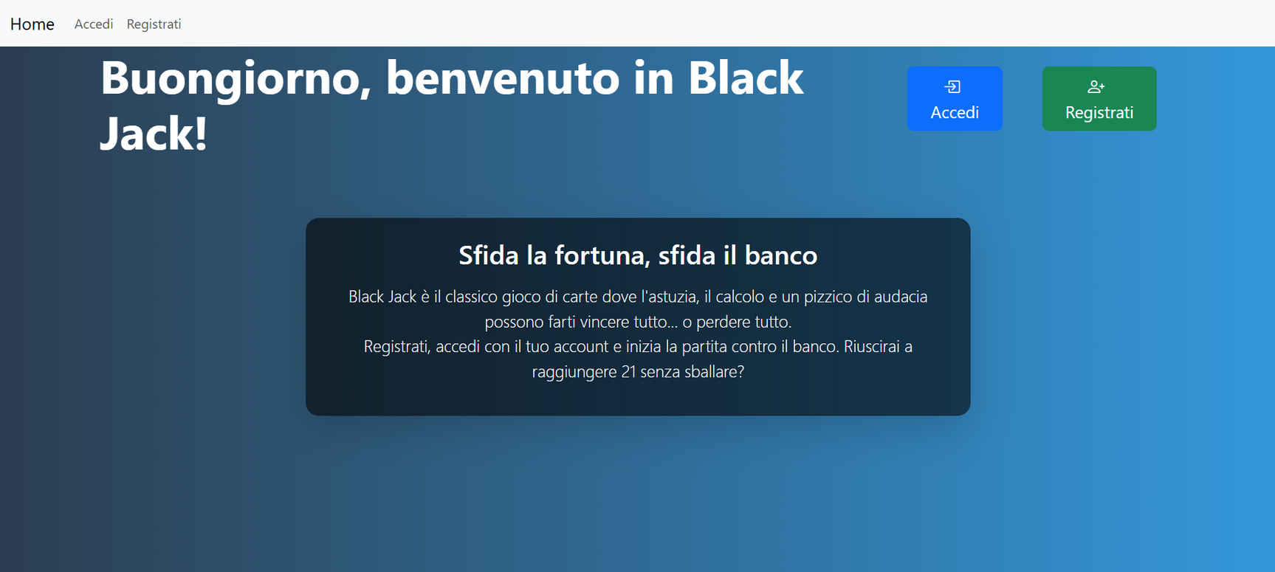
Homepage e funzionalità
Login account salvato nel DB
Creazione account nuovo nel DB

Slide 3
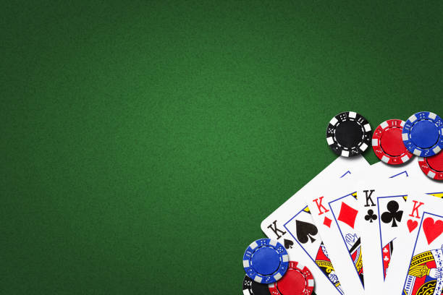
Panoramica Generale - Black Jack
OBIETTIVO: OTTENERE UN PUNTEGGIO PIÙ VICINO POSSIBILE A 21, SENZA SUPERARLO.
OGNI GIOCATORE RICEVE 2 CARTE INIZIALI.
LE FIGURE VALGONO 10, L’ASSO VALE 1 O 11 (A SCELTA).
IL GIOCATORE PUÒ "CHIEDERE CARTA" (HIT) O "STARE" (STAND).
IL BANCO (BOT) SEGUE REGOLE FISSE: PESCA FINO AD ALMENO 17 PUNTI.
VINCE CHI HA:
21 ESATTO (BLACKJACK)
UN PUNTEGGIO PIÙ ALTO DEL BANCO
OPPURE IL BANCO SBALLA (SUPERA 21).

Slide 4
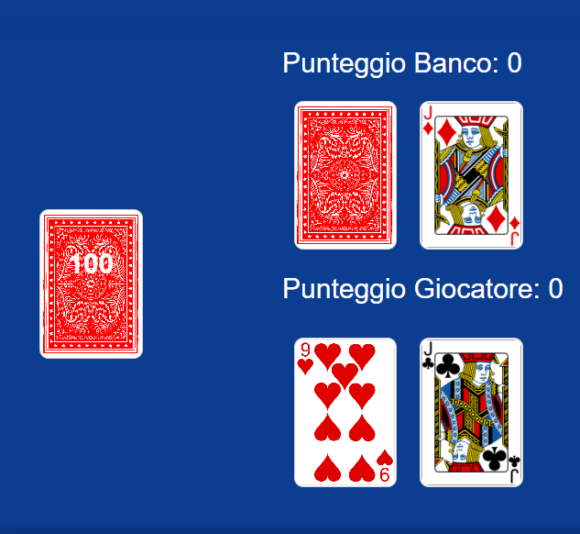
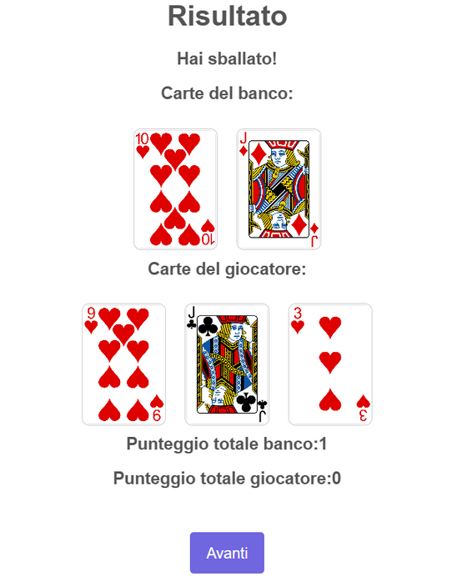
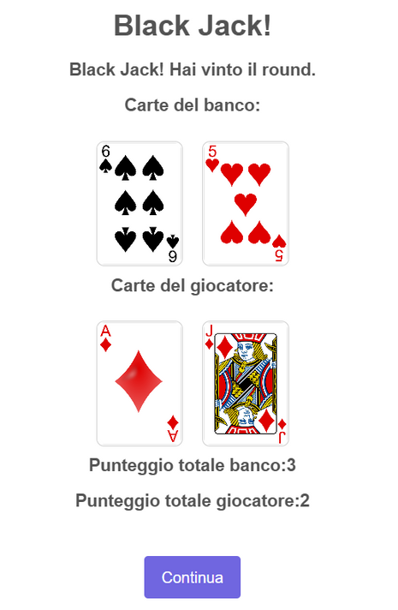

FASI DELLA PARTITA
SFIDA CONTRO IL BOT, ALGORITMO
CARTE E PUNTEGGI VISIBILI IN TEMPO REALE
PULSANTI AZIONE
PUNTEGGIO PER IL BANCO
BLACK JACK!

Slide 5






Front-end: JSP, Bootstrap, SweetAlert
Architettura dell’app
Back-end: Java EE
Database: MySQL
Tecnologie usate per lo sviluppo in locale
Server: Apache Tomcat
Gestione dipendenze: Maven
JDK: Versione 17 compatibile

Slide 6

Struttura Logica dell’applicazione
Differenti classi Java rappresentanti le parti logiche del gioco
Session Bean e Servlet
Business Component (BC)
Modelli + DAO (Data Access Object)
PartitaSessionBean - Classe usata per mantenere lo stato della partita corrente.
Il servlet gestiscono le richieste HTTP/AJAX.
Servono per gestire la logica della partita, e i metodi richiamano le classi DAO (oggetti per l’accesso al DB).
I Modelli sono le classi rappresentanti le TABELLE.
I DAO sono le classi che consentono la connessione al DB.

Slide 7
SVILUPPI FUTURI e Conclusione
Migliorie grafiche
Gestione account approfondita
Ripresa delle partite
GRAZIE PER L’ATTENZIONE
SEBASTIAN MASTRELLI 5E INFO

